Slide 1
실제 배송데이터를 활용한 대규모 물류 배송의 최적화 및 리스크 관리
2021. 09. 15.
이훈기*, 유상우*, 신용범**, 신동일*,**†
*명지대학교 재난안전학과․ **명지대학교 화학공학과

Slide 2
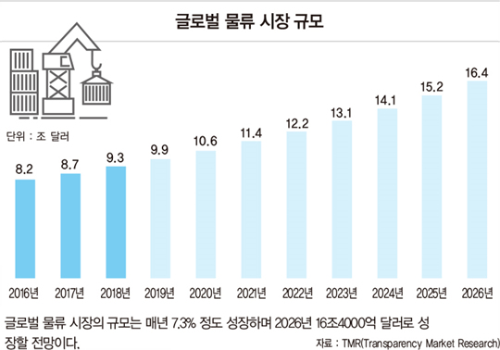
개요: 물류 배송 최적화의 필요성
국제 물류 시장 규모는 매년 7.3%, 한국의 경우 9.8% 성장
시장이 커짐에 따라, 비용 최소화, 고객 만족도, 안전까지 고려한 효율적인 배송경로 생성의 중요성 증가
마지막 배송허브에서 고객의 집까지 배송하는 Last-mile delivery

Slide 3

개요: Amazon Last-Mile Routing Research Challenge
개최일시: 2021 . 03. 15. – 2021. 06. 02.
목적: 마지막 배송허브에서 고객의 집까지 배송하는 Last-mile delivery 경로의 최적화
제공 데이터:
  6000여개의 실배송 사례에 대한 데이터
  배송 단계 정보
    배송 위치 및 물리적 배송 특성
  교통 정보
    이동 거리 및 시간
  경로 단계 정보
    날짜, 출발지, 차량

Slide 4
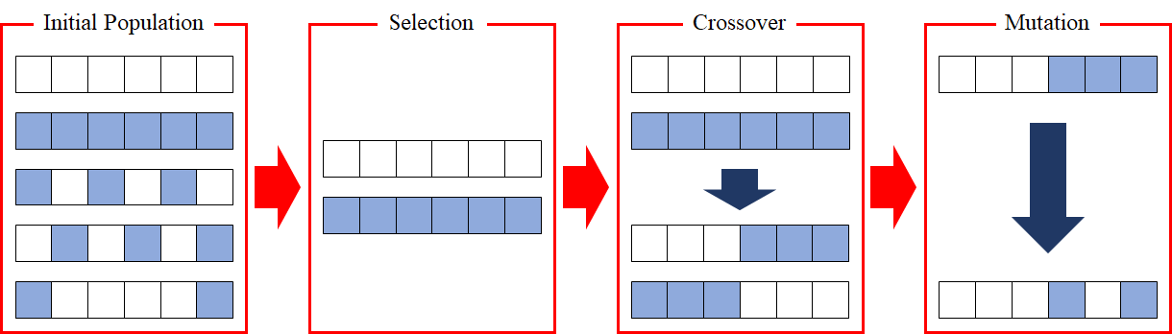
방법론
유전알고리즘:
함수 Y = f(x)를 최적화하는 해 x를 찾기 위해, 자연의 진화과정을 모방한(Simulated evolution) 탐색 알고리즘
  선택: 한 세대에서 다음 세대로 넘어갈 때, 다음 변이에 사용될 해집단을 선택하는 과정
  교차: 선택된 해들을 교배하여, 새로운 우수한 해를 생성하는 과정
  변이: 전체 세대의 해가 지역 최적해에 빠지는 것을 방지하기 위한 과정
  대치: 교차, 변이를 거친 해집단 중에서 열등한 해를 제외시키는 과정

Slide 5
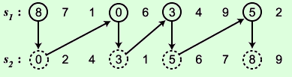
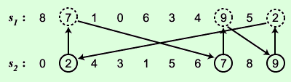


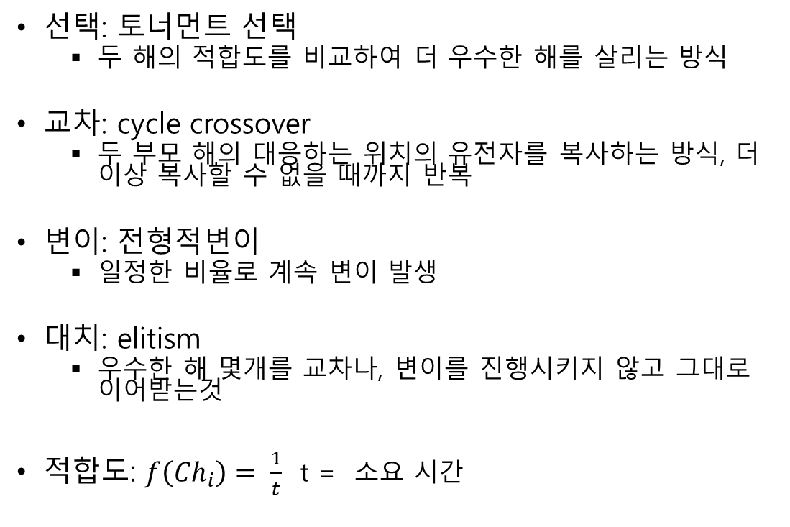
방법론: 연구에 채택한 연산방법
선택: 토너먼트 선택
  두 해의 적합도를 비교하여 더 우수한 해를 살리는 방식
교차: cycle crossover
  두 부모 해의 대응하는 위치의 유전자를 복사하는 방식, 더이상 복사할 수 없을 때까지 반복
변이: 전형적변이
  일정한 비율로 계속 변이 발생
대치: elitism
  우수한 해 몇개를 교차나, 변이를 진행시키지 않고 그대로 이어받는것
적합도: $f\left({Ch}_{i}\right)= \frac{1}{t}$ t = 소요 시간

Slide 6
연구결과 – 제안방법1 (1/2)
앞 장에서 설명한 연산 방법을 활용한 기본적인 유전 알고리즘 사용
매개변수:
  Mutation Rate: 변이의 비율
  Population Size: 초기 해집단의 크기
  Tournament Size: 토너먼트의 크기
  Number of Generation: 유전이 몇세대 동안 진행될 것인지 설정
  배송해야하는 지점의 수에 따라 매개변수 값을 증가
결과:
  배송해야하는 지점의 50개의 경우까지, 정확한 답을 도출할 수
  있었지만, 배송지점의 수에 따라 매개변수 값을 증가시키면서,
  계산에 필요한 시간이 기하급수적으로 증가
  80개의 배송지점에 대해서, 매개변수 값을 증가시킨 경우, 계산에
  걸리는 시간이 2~3일 소요되므로 사용이 불가하다 판단
Performance | Case 1 (10) | Case 2 (30) | Case 3 (50)
Distance [km] (Optimal) | 70.18 | 73.59 | 79.27
Delivery Time [h] (Optimal) | 1.43 | 1.59 | 1.84
Delivery Time [h] (Actual) | 1.43 | 1.6 | 1.82
Computational Time [s] | 99.66 | 2752.6 | 14960.41
Score
Parameters | Case 1 (10) | Case 2 (30) | Case 3 (50)
Mutation Rate | 0.0001 | 0.0001 | 0.0001
Population Size | 1000 | 3000 | 5000
Tournament Size | 100 | 300 | 500
Number of Generation | 100 | 300 | 500

Slide 7
연구결과 – 제안방법1 (2/2)
보완방법
  매개변수 값을 증가시키지 않고 일정하게 설정한 경우, 40개까지는 답을 최적화한다고 볼 수 있었지만, 50개부터는 최적의 해를 도출한다고 보기 어려움
Performance | Case 1 (20) | Case 2 (40) | Case 3 (50)
Distance [km] (Optimal) | 98.54 | 105.67 | 112.18
Delivery Time [h] (Optimal) | 1.74 | 2.12 | 2.71
Delivery Time [h] (Actual) | 1.75 | 2.2 | 2.45
Computational Time [s] | 120.12 | 635.7 | 817.2
Parameters | Case 1 | Case 2 (30) | Case 3 (50)
Mutation Rate | 0.001
Population Size | 50
Tournament Size | 500
Number of Generation | 500

Slide 8
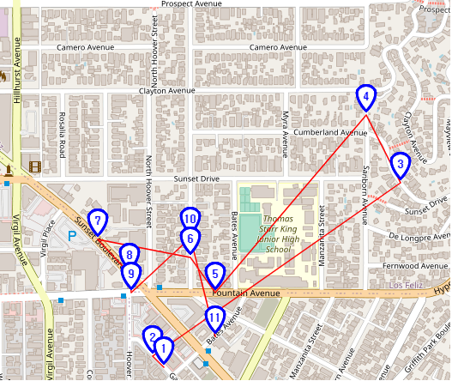
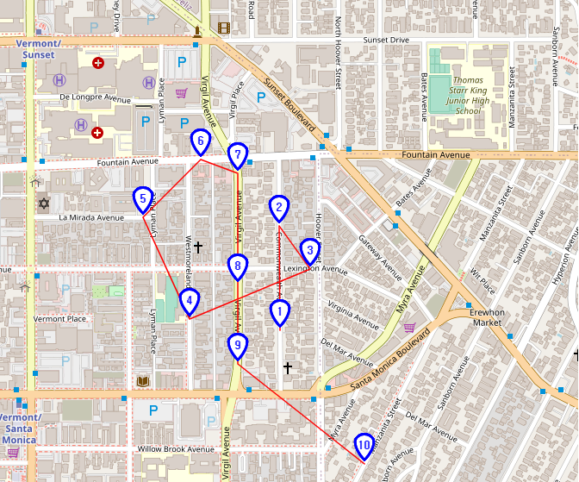
연구결과 – 제안방법2 (1/2)
clustering을 통한 군집화를 사용한 방법
  배송지점들을 거리 기준으로 k-means clustering을 통해 n개의 cluster 생성
  기존 사용한 유전알고리즘을 활용해 거리기준으로 우선 방문할 cluster의 순서를 도출
  이후, cluster 내부의 지점간 배송순서를 시간기준으로 도출
  cluster 내부 지점간 배송순서를 도출시, 원점으로 돌아가려는 성향
  문제를 해결하기 위해, 내부 배송순서 도출 시, 다음 cluster의 중심점을 기준으로 가장 가까운 점을 마지막 점 지정

Slide 9
연구결과 – 제안방법2 (2/2)
clustering 사용 결과
  기존 유전알고리즘 사용시 보다 적은 매개변수 값 사용
  계산시간 = 소수의 배송지점에 대한 계산시간 * cluster의 갯수
  이전 방법과 비교시, 계산시간 대비 비교적 높은 일치도의 해 도출 가능
Performance | Case
Delivery Time [h] (Optimal) | 3.86
Delivery Time [h] (Suggestion method1) | 5.84
Computational Time [s] (Optimal) | 239.87
Computational Time [s] (Suggestion method1) | 2752
Parameters | Case
Mutation Rate | 0.0001
Population Size | 200
Tournament Size | 50
Number of Generation | 150

Slide 10
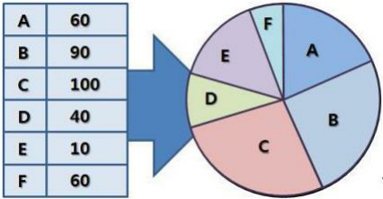
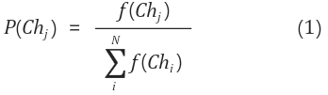
연구결과 – 제안방법 3 (1/2)
Roulette wheel selection
  초기 해집단 생성시, 가능한 모든 해집단에 대해 적합도의 합을 구한후, 해집단에 선택받을 수 있는 확률을 설정
A – F의 다음에 올 수 있는 해의 적합도를 왼쪽의 표처럼 구한후, 모두 더하여 하나의 룰렛을 만드는 방식
C의 적합도가 가장 높기에 가장 큰 영역을 차지하며, 다음 해로 뽑힐 확률이 높다.
P는 선택 가능성, N은 해집단의 수, f는 적합도를 구하는 함수

Slide 11
연구결과 – 제안방법 3 (2/2)
Roulette wheel selection 사용 결과
  clustering 방법과 비교시, 계산시간이 오래 걸리며, 정확한 답을 도출하지 못함
  기존의 tournament 선택방식은 비교후 바로 적합도가 높은 해를 선택했지만, Roulltte wheel의 경우 낮은 확률이더라도, 적합도가 비교적 낮은 해도 선별했기에 최적의 해에 도달하는데 시간이 오래 걸림
  또한 초기 해집단 생성시 임의로 생성했던 기존의 방식대신, 한번의 연산 과정을 더 거쳤기 때문에, 기존 방식보다도 계산 속도가 느림
  같은 매개변수 선택시, 속도와 정확도가 상대적으로 느림

Slide 12
연구 보완방법
crossover, mutation 방법의 변화
  기존 1:1 대응 방식의 crossover 방식을 비슷한 유전자가 모여있는 경우 여러 유전자의 순열 통째로 crossover를 진행하는 방식
  규모가 큰 외판원 순회 문제 (TSP: Traveling Salesman Problem)이기에, 보다 빠른 crossover 방법 선택 필요
  전형적 변이가 아닌 비균등 변이를 활용해 일정 적합도 이상의 경우 변이의 확률을 더 낮추는 방법
  일정 적합도 이상일 경우 변이횟수가 늘어나면, 낮은 적합도의 해와 교배를 할 확률이 높아짐으로 변이의 비율 역시 조정되어야 함

